Slide 1
SIAPkerja-ID
Pusdatik, Barenbang
Kementerian Ketenagakerjaan RI
2022

Slide 2
Logo SIAPkerja
SIAPkerja (Sistem Informasi dan Aplikasi Pelayanan Ketenagakerjaan) adalah ekosistem digital yang menjadi platform bagi semua jenis layanan publik pada sektor ketenagakerjaan, guna memberikan kemudahan kepada pengguna layanan yang berbasis elektronik.

Slide 3
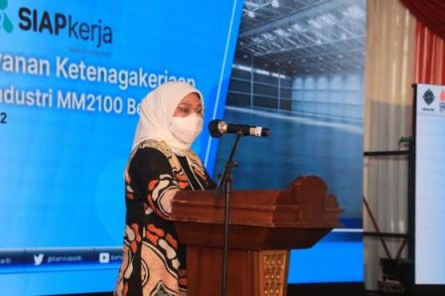
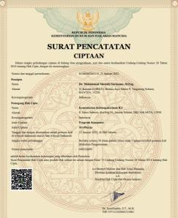
Hak Cipta SIAPkerja
SIAPkerja diresmikan oleh Menteri Ketenagakerjaan berbarengan dengan Peresmian Anjungan SIAPkerja di Kawasan MM2100 Cibitung, Bekasi pada tanggal 12 Januari 2022.
Merk SIAPkerja tercatat pada Kemenkumham berdasarkan Surat Pencatatan Ciptaan No. 000320499 pada tanggal 22 Januari 2022.

Slide 4
Sistem Informasi & Aplikasi Pelayanan Ketenagakerjaan
SSO (Single Sign On)
NIK
OTP
Profiling
SIAPkerja ID
Marketplace Pelatihan Kerja
Marketplace Sertifikasi Profesi
Informasi Pasar Kerja
Perluasan Kesempatan Kerja
KELEMBAGAAN
ASESI
VIRTUAL JOB FAIR
TKM
SKKNI
ASESOR
BURSA KERJA KHUSUS
TKS
PROGLAT
LISENSI
ASESMEN
PADAT KARYA
AKREDITASI
LSP
KONSELING
SMILE
SISTEM IMW
Program Nasional
SINTALA
JOB OFFER SINGLE SUBMISION
E-TRAINING
PEMAGANGAN
WLKP
TEMAN K3
PP / PKB
TKA
PRODUKTIVITAS
BSU

Slide 5
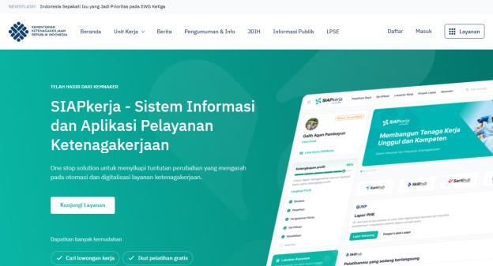
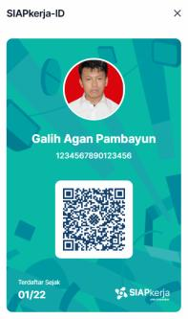
SIAPkerja-ID Identitas Digital Angkatan Kerja

Slide 6
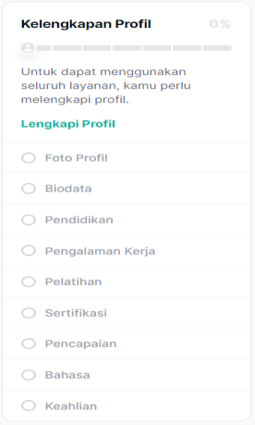
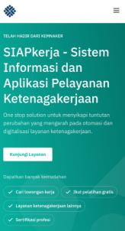
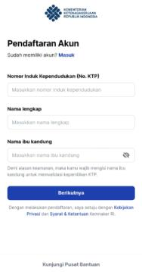
Alur Registrasi SIAPkerja + SIAPkerja-ID
FOTO PROFIL
BIODATA
PENDIDIKAN
PENGALAMAN KERJA
PELATIHAN
SERTIFIKASI
Akses
kemnaker.go.id
Pendaftaran
Akun
Melengkapi
Profil
PENCAPAIAN
Mendapat
Kartu Digital Ketenagakerjaan SIAPkerja-ID
Akses Sistem Informasi & Pelayanan Ketenagakerjaan SIAPkerja
BAHASA
Validasi NIK, Nama Lengkap, Nama Ibu Kandung, Alamat Email, Nomor Handphone
KEAHLIAN

Slide 7
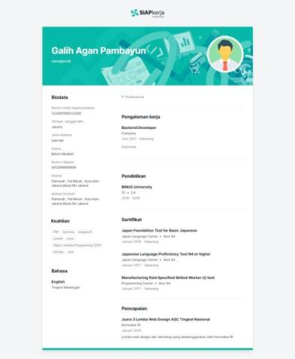
Scan QR Code SIAPkerja-ID
Jika QR Code pada Kartu Digital Ketenagakerjaan SIAPkerja-ID di scan maka akan tampil profil pengguna secara lengkap.

Slide 8
Proyeksi Penggunaan SIAPkerja-ID
SIAPkerja-ID dapat digunakan sebagai Identitas Digital Ketenagakerjaan yang dapat diimplementasikan penggunaannya pada layanan ketenagakerjaan.
PROYEKSI PENGGUNAAN SIAPKERJA-ID
Menjadi Kartu Digital Ketenagakerjaan Nasional (Pengganti AK-1)
Pendaftaran Pelatihan di Lembaga Pelatihan Kerja : BLK UPTP/UPTD, BLK Komunitas & LPK Swasta
Pendaftaran Pemagangan Dalam dan ke Luar Negeri (Jepang)
Pendaftaran Sertifikasi di BNSP.
Pendaftaran TKM, TKS, Padat Karya pada Aplikasi Bizhub
Pendaftaran pencari kerja di Karirhub atau Portal Pemda & Portal Swasta yang terintegrasi ke SIAPkerja.
Syarat Pendaftaran program ketenagakerjaan nasional misalnya JKP, BSU atau Prakerja platform SIAPkerja dsb.
Kartu masuk acara Kementerian Ketenagakerjaan misalnya Job Fair Ketenagakerjaan, Talent Festival dsb
Kartu absensi kelas pada pelatihan di BLK, BLKK & LPKS.
Pendaftaran Instruktur dan Bimtek-Bimtek Instruktur
Menjadi alat pembayaran pelatihan, bantuan dll (e-Wallet)

Slide 9
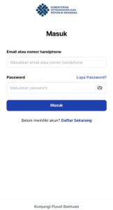
1. Akses kemnaker.go.id
Apabila pengguna belum memiliki akun, pengguna dapat melakukan Pendaftaran Akun → Daftar

Slide 10
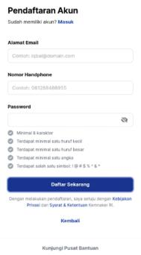
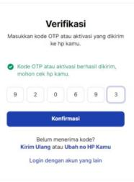
2. Pendaftaran Akun
Melakukan proses pendaftaran akun dengan melengkapi data :
NIK
Nama Lengkap
Nama Ibu Kandung
→ VERIFIKASI DUKCAPIL
Alamat Email
Nomor Handphone
→ SMS OTP (AKTIVASI)

Slide 11
3. Melengkapi Profil
Setiap stakeholder yang akan membuat akun SIAPkerja harus melengkapi profilnya untuk mendapatkan SIAPkerja-ID.

Slide 12
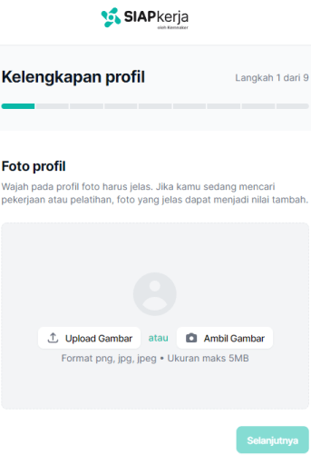
Melengkapi Profil
Langkah 1 - Foto Profil
Lengkapi foto profil. Pengguna dapat melengkapi foto profil dengan cara upload foto atau mengambil foto secara langsung.

Slide 13
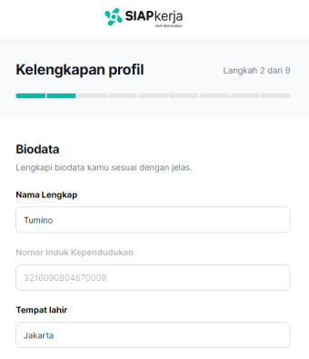
Melengkapi Profil
Langkah 2 - Biodata
Lengkapi biodata, alamat dan lokasi domisili dengan keterangan yang sesuai.

Slide 14
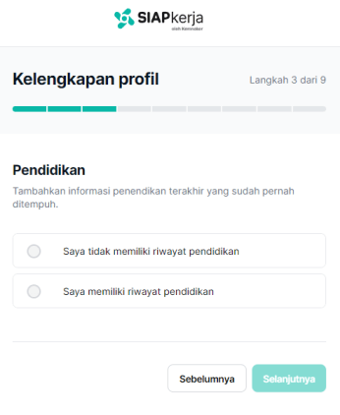
Melengkapi Profil
Langkah 3 - Pendidikan
Lengkapi informasi pendidikan terakhir yang sudah pernah ditempuh.

Slide 15
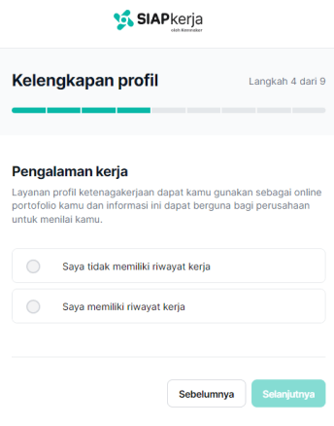
Melengkapi Profil
Langkah 4 – Pengalaman Kerja
Lengkapi informasi pengalaman kerja yang dapat digunakan sebagai online portfolio.

Slide 16
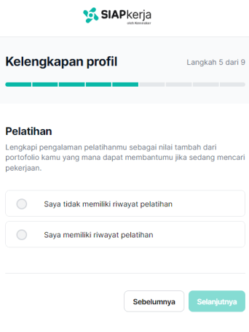
Melengkapi Profil
Langkah 5 - Pelatihan
Lengkapi informasi pelatihan sebagai nilai tambah dari portfolio.

Slide 17
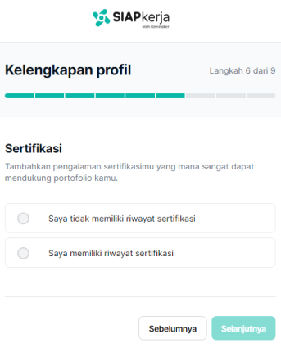
Melengkapi Profil
Langkah 6 - Sertifikasi
Lengkapi informasi sertifikasi sebagai nilai tambah dari portfolio.

Slide 18
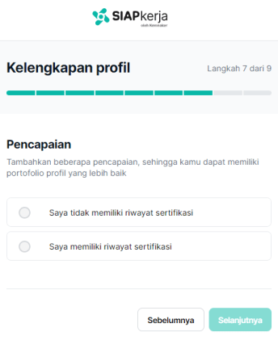
Melengkapi Profil
Langkah 7 - Pencapaian
Lengkapi informasi pencapaian sebagai nilai tambah dari portfolio.

Slide 19
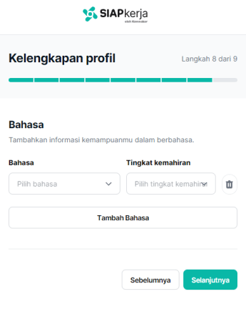
Melengkapi Profil
Langkah 8 - Bahasa
Lengkapi informasi kemampuan dalam berbahasa.

Slide 20
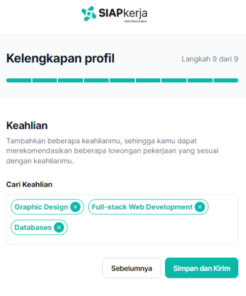
Melengkapi Profil
Langkah 9 - Keahlian
Lengkapi informasi keahlian sehingga bisa mendapatkan rekomendasi beberapa lowongan pekerjaan yang sesuai.

Slide 21
Scan QR Code SIAPkerja-ID
Jika QR Code pada Kartu Digital Ketenagakerjaan SIAPkerja-ID di scan maka akan tampil profil pengguna secara lengkap.

Slide 22
TERIMA KASIH

